Slide 1
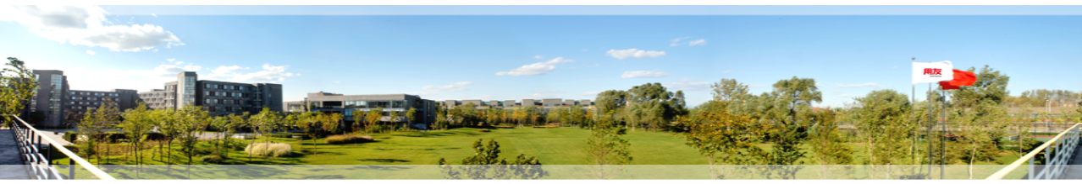
试用期工作总结
部门：PLM产品部
姓名：何运江
2017年 9月 21日

Slide 2
个人介绍
工作回顾
主要问题
工作规划

Slide 3
个人介绍
教育背景：
2013.8 – 2017.6 电子科技大学 信息与软件工程学院 软件技术 本科
2009.9 – 2013.6 射洪中学
工作经历：
2017.2 - 2017.5 用友重庆PLM研发中心 实习
2017.7 - 今 用友重庆PLM研发中心

Slide 4
个人介绍
工作回顾
主要问题
工作规划

Slide 5
工作内容
1
2
3
表单管理系统
微信开发
企业及用户
管理网站
实现表单模板在线管理
与设定数据源
任务批量审批、
项目仪表盘
实现企业在线管理、
用户管理
4
5
门户系统
cpd前端
下发文档列表、
预览pdf与下载
设计云

Slide 6
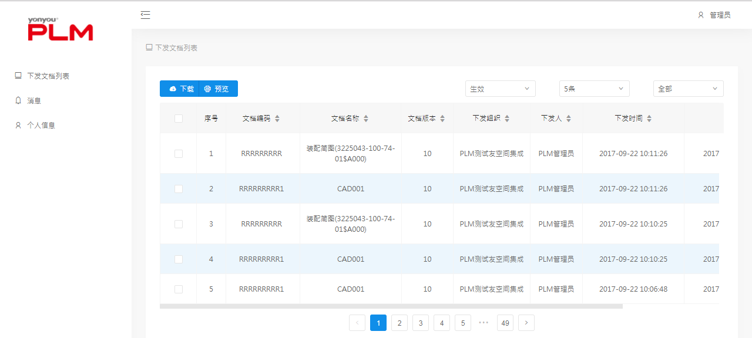
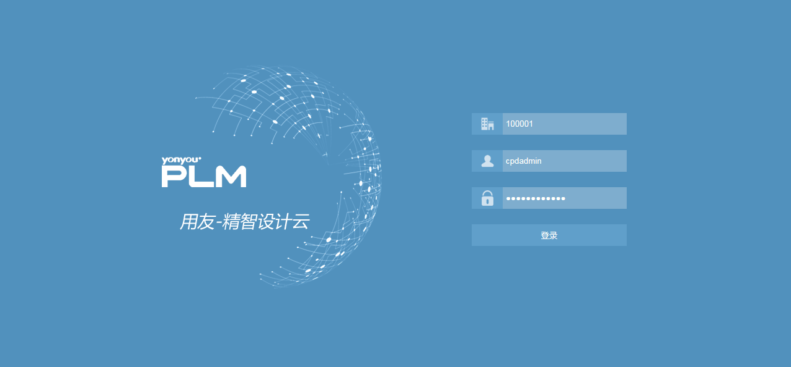
门户网站
CPD

Slide 7
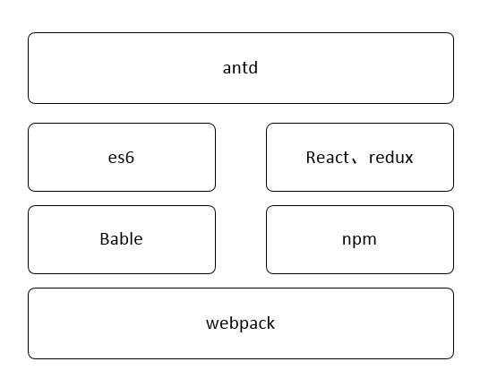
工作回顾
工作亮点
门户网站和企业用户管理系统
采用全新技术站：react + redux + webpack + es6 + npm + bable + antd
文件下载：uri + 文档流，以往实现文档下载，都是后台提供文件uri，浏览器再去请求数据，这种方式较为简单，现在实现了文档流形式下载文件，使用了浏览器提供的底层api

Slide 8

对岗位的理解
Web前端工程师，配合需求设计前端界面，配合后台展示数据
对工作的理解
负责B/S产品前端架构及开发
维护已有B/S前端部分
解决常用浏览器兼容
学习使用新技术，提升个人能力水平

Slide 9
个人介绍
工作回顾
主要问题
工作规划

Slide 10
面临主要问题
01
个人前端能力水平提升： 团队前端就我一个人，开发时思路有限
02
工作激情：个人锻炼过少，白天工作心有余而力不足
03
个人表达能力：个人表达能力需要提升，在沟通的时候，需要明确表明自己想法，不能含糊，以免造成误解，耽误项目进展

Slide 11
个人介绍
工作回顾
主要问题
工作规划

Slide 12
未来工作规划
合作能力
提升自己团队合作能力水平：学会倾听与换位思考
用户体验
今后注重用户体验方向发展，增强产品用户体验
技术提升
在今年结束之前，熟练使用 react+redux一整套流程

Slide 13
如何更有效的开展工作
有效开展工作
任务划分
时间安排表
及时沟通
充足睡眠
根据经理划分的大任务，分解成不同的小任务
制定小任务的时间安排表，按时完成每个模块
遇到问题，及时与同事沟通，寻找解决办法
保证晚上充足睡眠，勤锻炼，才能让白天工作更有激情
1
2
3
4

Slide 14
对部门新员工管理的相关建议
应增加与新员工的沟通频率，解决新员工的疑惑，倾听新员工对部门的建议
对部门管理工作的其他建议
对于合作开发产品，需要每个人都熟悉需求，不能在不熟悉需求的情况下开发

Slide 15
以专业践行成功，以勇气挑战新高度

